Slide 1

Java语言与系统设计
安莹
anying@csu.edu.cn

Slide 2


点击添加文本
点击添加文本
第十讲 JAVA异常处理
点击添加文本
点击添加文本

Slide 3
本讲目标
掌握异常的概念
掌握异常的捕获
掌握异常的抛出
自定义异常
点击添加文本
点击添加文本
点击添加文本
点击添加文本

Slide 4


10.1 认识异常
一、什么是异常
生活中的异常
点击添加文本
正常情况下，小王每日开车去上班，耗时大约30分钟
点击添加文本
一路畅通
点击添加文本
但是，异常情况随时可能发生！
堵车！
点击添加文本
撞车！

Slide 5
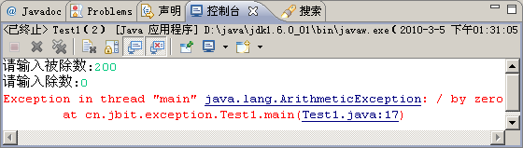
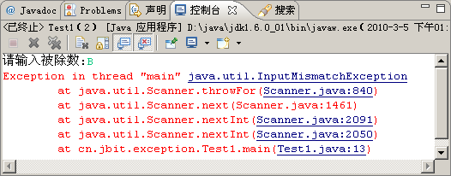
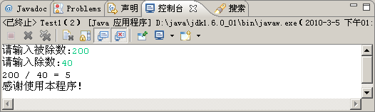
10.1 认识异常
一、什么是异常
输入：200 40
输出结果？
输入： 200 0
输出结果？
输入： B
输出结果？
程序中的异常
点击添加文本
public class Test1 {
public static void main(String[] args) {
Scanner in = new Scanner(System.in);
System.out.print("请输入被除数:");
int num1 = in.nextInt();
System.out.print("请输入除数:");
int num2 = in.nextInt();
System.out.println(String.format("%d / %d = %d",
num1, num2, num1/ num2));
System.out.println("感谢使用本程序！");
}
}
点击添加文本
点击添加文本
点击添加文本

Slide 6
10.1 认识异常
一、什么是异常
异常的定义
点击添加文本
异常(Exception)又称为例外，在程序执行的过程中，任何中断正常程序流程的现象或事件都是异常或错误。
点击添加文本
异常的分类
点击添加文本
程序可控制异常
这类异常可被系统发现，并通过程序被处理和控制。一般是可预见的错误，不是致命的。例如：除数为零，数组下标越界。
程序不可控异常
人为异常
点击添加文本

Slide 7
10.1 认识异常
一、什么是异常
异常的定义
点击添加文本
异常(Exception)又称为例外，在程序执行的过程中，任何中断正常程序流程的现象或事件都是异常或错误。
点击添加文本
异常的分类
点击添加文本
程序可控制异常
程序不可控异常
这类异常往往是致命的，出现这种异常程序必须被终止。一般由JVM来处理。如，系统栈溢出。
人为异常
点击添加文本

Slide 8
10.1 认识异常
一、什么是异常
异常的定义
点击添加文本
异常(Exception)又称为例外，在程序执行的过程中，任何中断正常程序流程的现象或事件都是异常或错误。
点击添加文本
异常的分类
点击添加文本
程序可控制异常
程序不可控异常
人为造成的异常，通常利用异常处理机制，制造异常、处理异常。如：要求输入字母，而输入了数字等。
人为异常
点击添加文本

Slide 9
10.1 认识异常
一、什么是异常
为什么要进行异常处理
点击添加文本
生活中面对异常的处理
点击添加文本
堵车！
绕行或者等待
点击添加文本
撞车！
请求交警解决
生活中，我们会根据不同的异常进行相应的处理，而不会就此中断我们的生活
点击添加文本

Slide 10
10.1 认识异常
一、什么是异常
为什么要进行异常处理
点击添加文本
异常会导致程序的运行中断
导致安全隐患
异常发生时需要为用户提供友好的界面，便于解决问题
实现“业务功能逻辑”和“错误处理逻辑”的分离
提高程序的容错性、健壮性和可读性
点击添加文本
点击添加文本
点击添加文本

Slide 11
10.1 认识异常
一、什么是异常
为什么要进行异常处理
点击添加文本
通过if-else来解决异常问题？
不可行！！
1.代码臃肿
2.“堵漏”开销大
3.“堵漏”效果难以保证
public class Test2 {
public static void main(String[] args) {
Scanner in = new Scanner(System.in);
…
System.out.print("请输入除数:");
int num2 = 0;
if (in.hasNextInt()) { // 如果输入的除数是整数
num2 = in.nextInt();
if (0 == num2) { // 如果输入的除数是0
System.err.println("输入的除数是0，程序退出。");
System.exit(1);
}
} else { // 如果输入的除数不是整数
System.err.println("输入的除数不是整数，程序退出。");
System.exit(1);
}
…
}
}
点击添加文本
点击添加文本
点击添加文本

Slide 12
10.1 认识异常
一、什么是异常
为什么要进行异常处理
点击添加文本
Java使用异常处理机制为程序提供了错误处理的能力
点击添加文本
程序预先设计好
处理异常的办法
程序运行
发生异常！
点击添加文本
进行异常处理
处理完毕，程序继续运行......
点击添加文本

Slide 13
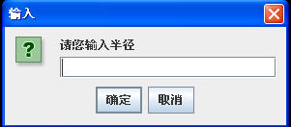
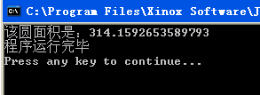
10.1 认识异常
二、异常机理
package exception;
import javax.swing.JOptionPane;
public class Calc1{
public static void main(String[] args) {
//半径输入框，返回字符串
String str = JOptionPane.showInputDialog(null,"请您输入半径");
/*转换成double*/
double r = Double.parseDouble(str); //计算
double area = Math.PI * r * r; /*打印结果*/
System.out.println("该圆面积是：" + area);
System.out.println("程序运行完毕");
}
}
点击添加文本
点击添加文本
点击添加文本
点击添加文本
正常输入： 10

Slide 14
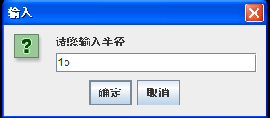
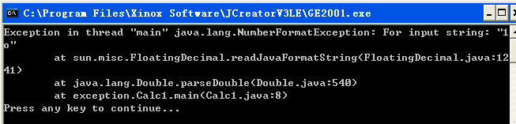
10.1 认识异常
二、异常机理
package exception;
import javax.swing.JOptionPane;
public class Calc1{
public static void main(String[] args) {
//半径输入框，返回字符串
String str = JOptionPane.showInputDialog(null,"请您输入半径");
/*转换成double*/
double r = Double.parseDouble(str); //计算
double area = Math.PI * r * r; /*打印结果*/
System.out.println("该圆面积是：" + area);
System.out.println("程序运行完毕");
}
}
点击添加文本
点击添加文本
点击添加文本
点击添加文本
错误输入： 1o

Slide 15
10.1 认识异常
二、异常机理
package exception;
import javax.swing.JOptionPane;
public class Calc1{
public static void main(String[] args) {
//半径输入框，返回字符串
String str = JOptionPane.showInputDialog(null,"请您输入半径");
/*转换成double*/
double r = Double.parseDouble(str); //计算
double area = Math.PI * r * r; /*打印结果*/
System.out.println("该圆面积是：" + area);
System.out.println("程序运行完毕");
}
}
点击添加文本
点击添加文本
异常类型为：java.lang.NumberFormatException。
异常出现的原因：
将一个不是数值格式的字符串转成数值。
异常出现的位置：
显示了3行信息。特别是最后一行显示了在Calc1.java的第8行发生了异常。
点击添加文本
点击添加文本
错误输入： 1o

Slide 16
10.1 认识异常
二、异常机理
点击添加文本
点击添加文本
点击添加文本
在Calc1.java的第8行，调用了Double.parseDouble(str)函数，将str，也就是“1o”传给了parseDouble函数，该函数在底层又调用了其他函数，实际上异常是在最底层产生的。
当系统底层出现异常时，实际上是将异常用一个对象包装起来，传给调用方(客户端)，俗称抛出(throw)。
点击添加文本

Slide 17
10.1 认识异常
三、常见的异常
Throwable类
点击添加文本
Java通过API中Throwable类的众多子类描述各种不同的异常。Java语言中定义了很多异常类，每个异常类都代表了一种运行错误，类中包含了该运行错误的信息。
Java异常都是对象，是Throwable子类的实例，描述了出现在一段编码中的错误条件。当条件生成时，错误将引发异常。
Throwable类是类库java.lang包中的一个类，该类不能直接使用。它派生了两个子类：Exception和Error。
点击添加文本
点击添加文本
点击添加文本

Slide 18
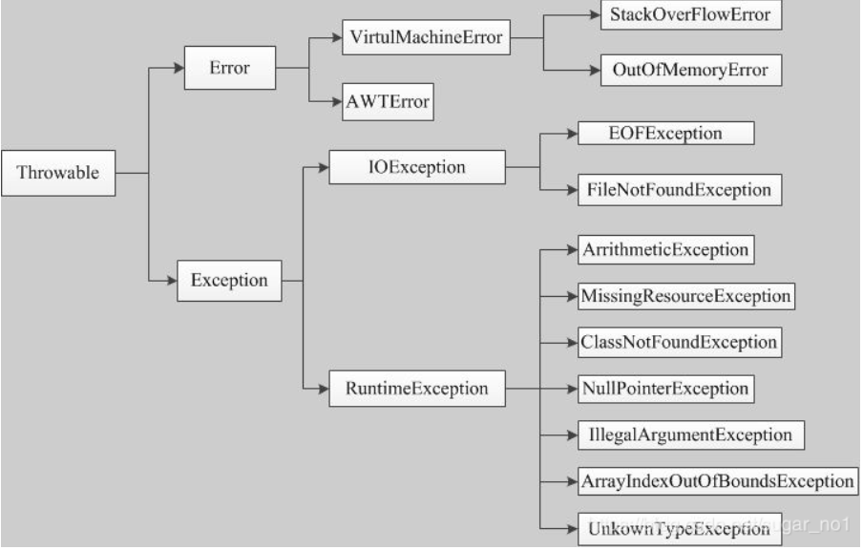
10.1 认识异常
三、常见的异常
Throwable类
点击添加文本
点击添加文本
点击添加文本
点击添加文本

Slide 19
10.1 认识异常
三、常见的异常
Throwable类
点击添加文本
Error类
- 表示程序无法处理的错误，是运行应用程序中较严重问题。
- 大多数Error与代码编写者执行的操作无关，而表示代码运行时JVM出现的问题。
如，Java虚拟机运行错误（Virtual MachineError），JVM内存资源不足（OutOfMemoryError），类定义错误（NoClassDefFoundError）等。
- 由JVM系统处理，程序员无法解决
点击添加文本
点击添加文本
点击添加文本

Slide 20

10.1 认识异常
三、常见的异常
Throwable类
点击添加文本
Error类
点击添加文本
public class errorTest{
public static void main(String[] args){
main(args);
Integer[] arr = new Integer[1024*1024*1024];
}
}
点击添加文本
递归调用主方法，导致栈溢出错误，内存耗尽。
点击添加文本
数组过大，堆溢出错误。

Slide 21
10.1 认识异常
三、常见的异常
Throwable类
点击添加文本
Exception类
- Exception指程序员可以用针对性代码处理的不正常。
编译异常
运行时异常
- Exception类有若干子类，每个子类代表了一种特定的错误。
- 最重要的子类RuntimeException，表示“JVM 常用操作”引发的错误。
点击添加文本
点击添加文本
点击添加文本
Notes:
异常（Exception）和错误（Error）的区别：异常能被程序本身可以处理，错误是无法处理。

Slide 22
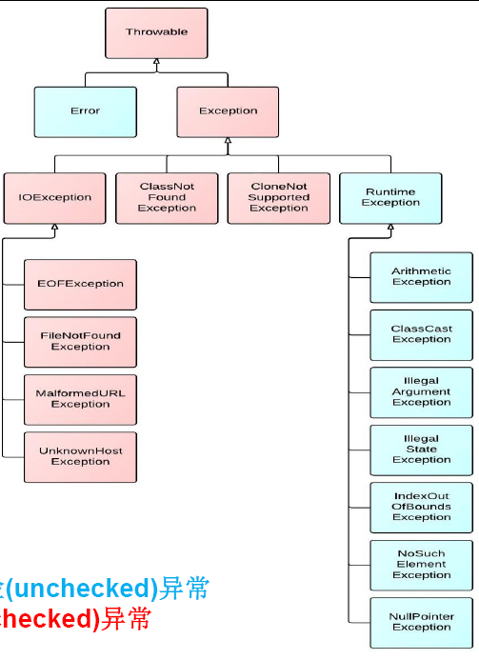
10.1 认识异常
三、常见的异常
Throwable类
指编译器要求必须处置的异常。即程序在运行时由于外界因素造成的一般性异常。编译器会检查该类异常并要求Java程序必须捕获或声明所有检查型异常。
除RuntimeException及其子类以外的其他Exception类及其子类都属于检查型异常。
点击添加文本
检查型异常
非检查型异常
点击添加文本
指编译器不要求强制处置的异常。一般是指编程时的逻辑错误，是程序员应该积极避免其出现的异常。
Error类、RuntimeException类及它的子类都是非检查型异常。
点击添加文本
点击添加文本
Notes:
异常（Exception）和错误（Error）的区别：异常能被程序本身可以处理，错误是无法处理。

Slide 23
10.1 认识异常
三、常见的异常
Throwable类
点击添加文本
ArithmeticException: 算术异常，如除数为0。
ArrayIndexOutOfBoundsException：数组越界异常。
ArrayStoreException：数组存储异常。
ClassCastException：类型转换异常。
IllegalArgumentException：无效参数异常。
NegativeArraySizeException：数组尺寸为负异常。
NullPointerException：未分配内存异常。
NumberFormatException：数字格式异常。
StringIndexOutOfBoundsException：字符串越界异常。
点击添加文本
点击添加文本
点击添加文本
Notes:
异常（Exception）和错误（Error）的区别：异常能被程序本身可以处理，错误是无法处理。

Slide 24
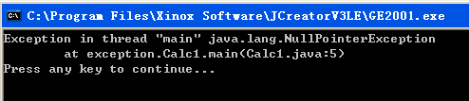
10.1 认识异常
三、常见的异常
NullPointerException（空指针异常）
点击添加文本
原因是arr没有用new分配内存。
public class exceptionTest{
private static int[] arr;
public static void main(String[] args) {
arr[0] = 10;
}
}
点击添加文本
private static int[] arr = new int[3];
点击添加文本
点击添加文本
Notes:
异常（Exception）和错误（Error）的区别：异常能被程序本身可以处理，错误是无法处理。

Slide 25
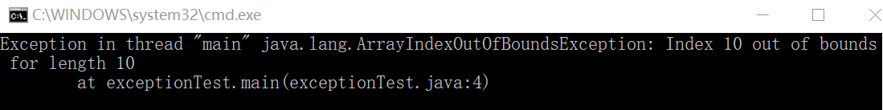
10.1 认识异常
三、常见的异常
ArrayIndexOutOfBoundsException（数组下标越界异常）
点击添加文本
public class exceptionTest{
public static void main(String[] args){
int[] arr= new int[10];
System.out.println(arr[10]);
}
}
点击添加文本
超过数组长度限定的下标范围。
点击添加文本
点击添加文本
Notes:
异常（Exception）和错误（Error）的区别：异常能被程序本身可以处理，错误是无法处理。

Slide 26
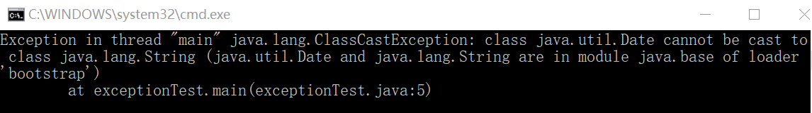
10.1 认识异常
三、常见的异常
ClassCastException（类型转换异常）
点击添加文本
import java.util.Date;
public class exceptionTest{
public static void main(String[] args){
Object obj= new Date();
String str= (String)obj;
}
}
点击添加文本
点击添加文本
Date类对象不能强制转型为String类。
点击添加文本
Notes:
异常（Exception）和错误（Error）的区别：异常能被程序本身可以处理，错误是无法处理。

Slide 27
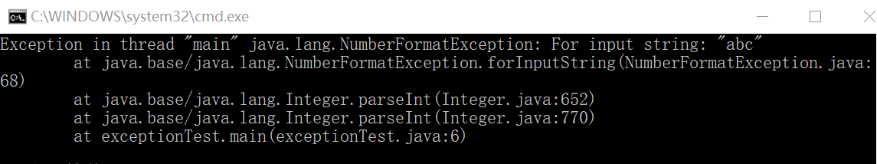
10.1 认识异常
三、常见的异常
NumberFormatException（数字格式异常）
点击添加文本
import java.util.Date;
public class exceptionTest{
public static void main(String[] args){
String str = “abc”;
// String str = “123”;
int num=Integer.parseInt(str);
}
}
点击添加文本
“abc”无法转换成对应的整型数据。
点击添加文本
点击添加文本
Notes:
异常（Exception）和错误（Error）的区别：异常能被程序本身可以处理，错误是无法处理。

Slide 28
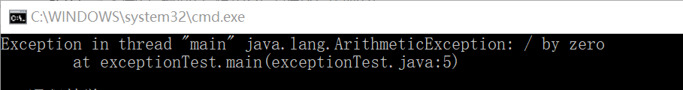
10.1 认识异常
三、常见的异常
ArithmeticException（算术异常）
点击添加文本
public class exceptionTest{
public static void main(String[] args){
int a = 10;
int b = 0;
System.out.println(a/b);
}
}
点击添加文本
除数不能为0！
点击添加文本
点击添加文本
Notes:
异常（Exception）和错误（Error）的区别：异常能被程序本身可以处理，错误是无法处理。

Slide 29
10.2 异常的处理方式
一、异常处理的关键字
Java的异常处理是通过5个关键字来实现的：try、catch、 finally、throw、throws
点击添加文本
点击添加文本
捕获异常
声明异常
抛出异常
throws
throw
try
执行可能产生
异常的代码
点击添加文本
catch
捕获异常
声明方法可能要
抛出的各种异常
手动抛出异常
点击添加文本
finally
无论是否发生异
常代码总能执行
Notes:
异常（Exception）和错误（Error）的区别：异常能被程序本身可以处理，错误是无法处理。

Slide 30

10.2 异常的处理方式
一、异常的就地捕获
程序发生异常时，系统捕获异常，转而执行异常处理代码。
try-catch-finally
点击添加文本
点击添加文本
try{
可能会发生的异常
}
catch(异常类型 异常变量名){
针对异常进行处理的代码
}[可以有多个catch代码块...]
[finally{
释放资源代码；
}]
点击添加文本
点击添加文本
Notes:
异常（Exception）和错误（Error）的区别：异常能被程序本身可以处理，错误是无法处理。

Slide 31
10.2 异常的处理方式
一、异常的就地捕获
try-catch-finally
点击添加文本
执行过程：
第1步：用try块将可能出现异常的代码包起来。
第2步：用catch块来捕获异常并处理异常。
第3步：如果有一些代码是不管异常是否出现都要运行的，用finally块将其包起来。
点击添加文本
点击添加文本
点击添加文本
Notes:
异常（Exception）和错误（Error）的区别：异常能被程序本身可以处理，错误是无法处理。

Slide 32
10.2 异常的处理方式
一、异常的就地捕获
try-catch块捕获异常
点击添加文本
情况1：
点击添加文本
public void method(){
try {
// 代码段(此处不会产生异常)
}
catch (异常类型 ex) {
// 对异常进行处理的代码段
}
// 代码段
}
try
点击添加文本
catch
点击添加文本
try-catch 块后的代码段
Notes:
异常（Exception）和错误（Error）的区别：异常能被程序本身可以处理，错误是无法处理。

Slide 33
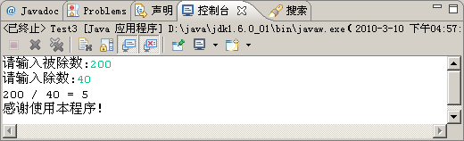
10.2 异常的处理方式
一、异常的就地捕获
点击添加文本
public class Test3 {
public static void main(String[] args) {
try {
Scanner in = new Scanner(System.in);
System.out.print("请输入被除数:");
int num1 = in.nextInt();
System.out.print("请输入除数:");
int num2 = in.nextInt(); System.out.println(String.format("%d / %d = %d", num1, num2, num1/ num2));
System.out.println("感谢使用本程序！");
} catch (Exception e) {
System.err.println("出现错误：被除数和除数必须是整数，" + "除数不能为零。");
e.printStackTrace();
}
}
}
点击添加文本
输入：200 40
点击添加文本
点击添加文本

Slide 34
10.2 异常的处理方式
一、异常的就地捕获
try-catch块捕获异常
点击添加文本
异常是一种特殊对象，类型为java.lang.Exception或其子类
情况2：
点击添加文本
public void method(){
try {
// 代码段 1
// 产生异常的代码段 2
// 代码段 3
}
catch (异常类型 ex) {
// 对异常进行处理的代码段4
}
// 代码段5
}
try
发生
异常
产生异常对象
点击添加文本
进入
catch块
异常类型匹配
catch
点击添加文本
try-catch 块后的代码段
Notes:
异常（Exception）和错误（Error）的区别：异常能被程序本身可以处理，错误是无法处理。

Slide 35
10.2 异常的处理方式
一、异常的就地捕获
点击添加文本
//【例】捕获数组下标越界异常
public class Exception1{
public static void main(String[] args){
try{
int a[]={1,2,3,4,5},sum=0;
for (int i=0;i<=5;i++)
sum+=a[i];
System.out.println("sum="+sum);
System.out.println("Successfully");
}
catch(ArrayIndexOutOfBoundsException e){
System.out.println("ArrayIndexOutOfBoundsException detected");
}
}
}
点击添加文本
点击添加文本
点击添加文本

Slide 36
10.2 异常的处理方式
一、异常的就地捕获
点击添加文本
//【例】捕获算术异常
public class Exception2 {
public static void main(String[] args) {
try{
int x,y;
x=15;
y=0;
System.out.println(x/y);
System.out.println("Computing successfully!");
}
catch(ArithmeticException e){
System.out.println("ArithmeticException detected!");
System.out.println("Exception message:"+e.toString());
}
}
}
点击添加文本
点击添加文本
点击添加文本

Slide 37
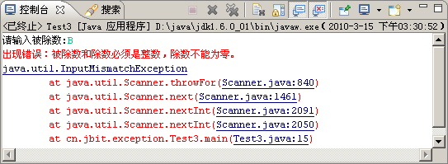
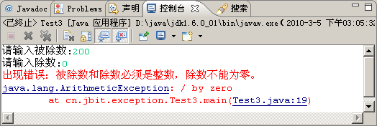
10.2 异常的处理方式
一、异常的就地捕获
public class Test3 {
public static void main(String[] args) {
try {
Scanner in = new Scanner(System.in);
System.out.print("请输入被除数:");
int num1 = in.nextInt();
System.out.print("请输入除数:");
int num2 = in.nextInt();
System.out.println(String.format("%d / %d = %d",
num1, num2, num1/ num2));
System.out.println("感谢使用本程序！");
} catch (Exception e) {
System.err.println("出现错误：被除数和除数必须是整数，" + "除数不能为零。");
e.printStackTrace();
}
}
}
点击添加文本
输入：B
点击添加文本
输入：200,0
点击添加文本
点击添加文本

Slide 38
10.2 异常的处理方式
一、异常的就地捕获
public class Test3 {
public static void main(String[] args) {
try {
Scanner in = new Scanner(System.in);
System.out.print("请输入被除数:");
int num1 = in.nextInt();
System.out.print("请输入除数:");
int num2 = in.nextInt();
System.out.println(String.format("%d / %d = %d",
num1, num2, num1/ num2));
System.out.println("感谢使用本程序！");
} catch (Exception e) {
System.err.println("出现错误：被除数和除数必须是整数，" + "除数不能为零。");
e.printStackTrace();
}
}
}
点击添加文本
点击添加文本
点击添加文本
调用异常对象的方法void printStackTrace()
输出异常的堆栈信息。
点击添加文本

Slide 39
10.2 异常的处理方式
一、异常的就地捕获
public class Test3 {
public static void main(String[] args) {
try {
Scanner in = new Scanner(System.in);
System.out.print("请输入被除数:");
int num1 = in.nextInt();
System.out.print("请输入除数:");
int num2 = in.nextInt();
System.out.println(String.format("%d / %d = %d",
num1, num2, num1/ num2));
System.out.println("感谢使用本程序！");
} catch (Exception e) {
System.err.println("出现错误：被除数和除数必须是整数，" + "除数不能为零。");
e.printStackTrace();
}
}
}
点击添加文本
out是标准输出流，err是标准错误输出流；
out输出流可能会被缓存，而err输出流不做缓存；
out能重定向到其他输出流，此时屏幕将无输出；
err只能在屏幕上实时打印输出；
点击添加文本
与System.out.println()有什么区别？
点击添加文本
点击添加文本

Slide 40
10.2 异常的处理方式
一、异常的就地捕获
try-catch块捕获异常的三种情况
点击添加文本
情况3：
点击添加文本
public void method(){
try {
// 代码段 1
// 产生异常的代码段 2
// 代码段 3
}
catch (异常类型 ex) {
// 对异常进行处理的代码段4
}
// 代码段5
}
try
发生
异常
产生异常对象
点击添加文本
异常不匹配
catch
程序中断运行
点击添加文本
try-catch 块后的代码段
Notes:
异常（Exception）和错误（Error）的区别：异常能被程序本身可以处理，错误是无法处理。

Slide 41
10.2 异常的处理方式
一、异常的就地捕获
try-catch块捕获异常
点击添加文本
情况4：多个catch块分别捕获不同类型的异常
点击添加文本
public void method(){
try {
// 代码段
// 产生异常(异常类型2)
} catch (异常类型1 ex) {
// 对异常进行处理的代码段
} catch (异常类型2 ex) {
// 对异常进行处理的代码段
} catch (异常类型3 ex) {
// 对异常进行处理的代码段
}
// 代码段
}
try块
发生
异常
产生异常对象
catch块1
不匹配异常1
点击添加文本
catch块2
进入
catch块
匹配异常2
catch块3
点击添加文本
try-catch 块后的代码段
Notes:
一段代码可能会引发多种类型的异常
当引发异常时，会按顺序来查看每个 catch 语句，并执行第一个与异常类型匹配的catch语句
执行其中一条 catch 语句后，其后 catch 语句将被忽略

Slide 42
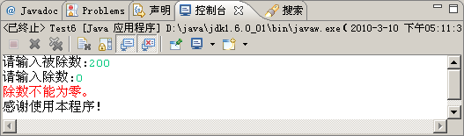
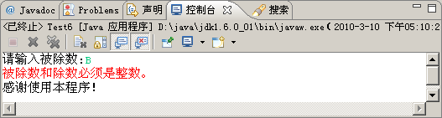
10.2 异常的处理方式
一、异常的就地捕获
public class Test6 {
public static void main(String[] args) {
try {
Scanner in = new Scanner(System.in);
System.out.print("请输入被除数:");
int num1 = in.nextInt();
System.out.print("请输入除数:");
int num2 = in.nextInt();
System.out.println(String.format("%d / %d = %d",
num1, num2, num1/ num2));
} catch (InputMismatchException e) {
System.err.println("被除数和除数必须是整数。");
} catch (ArithmeticException e) {
System.err.println("除数不能为零。");
} catch (Exception e) {
System.err.println("其他未知异常。");
}
…
}
}
点击添加文本
输入：B
点击添加文本
输入：200, 0
进入第一个catch块
进入第二个catch块
点击添加文本
在安排catch语句的顺序时，首先应该捕获最特殊的异常，然后再逐渐一般化，即先子类后父类。
点击添加文本

Slide 43
10.2 异常的处理方式
一、异常的就地捕获
public class Test6 {
public static void main(String[] args) {
try {
Scanner in = new Scanner(System.in);
System.out.print("请输入被除数:");
int num1 = in.nextInt();
System.out.print("请输入除数:");
int num2 = in.nextInt();
System.out.println(String.format("%d / %d = %d",
num1, num2, num1/ num2));
} catch (InputMismatchException e) {
System.err.println("被除数和除数必须是整数。");
} catch (ArithmeticException e) {
System.err.println("除数不能为零。");
} catch (Exception e) {
System.err.println("其他未知异常。");
}
…
}
}
点击添加文本
为保证将异常“一网打尽”，可在捕获可预见异常的catch块后面再加入一个catch块来处理其他不可预见的异常。
点击添加文本
点击添加文本
点击添加文本

Slide 44
10.2 异常的处理方式
一、异常的就地捕获
try-catch-finally块捕获异常
点击添加文本
在try-catch块后加入finally块，可以确保无论是否发生异常，finally块中的代码总能被执行。
点击添加文本
try块
点击添加文本
有异常
无异常
catch块
点击添加文本
finally块

Slide 45
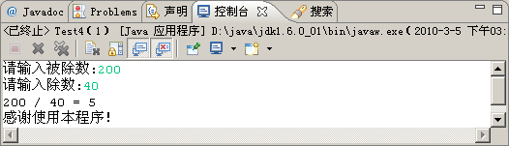
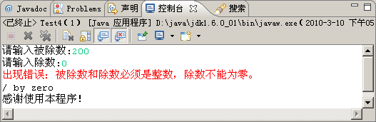
10.2 异常的处理方式
finally是否可有可无？
一、异常的就地捕获
public class Test4 {
public static void main(String[] args) {
try {
Scanner in = new Scanner(System.in);
System.out.print("请输入被除数:");
int num1 = in.nextInt();
System.out.print("请输入除数:");
int num2 = in.nextInt();
System.out.println(String.format("%d / %d = %d",
num1, num2, num1/ num2));
} catch (Exception e) {
System.err.println(“出现错误：被除数和除数必须是整数，" +"除数不能为零。");
System.out.println(e.getMessage());
} finally {
System.out.println("感谢使用本程序！");
}
}
}
点击添加文本
输入：200,40
点击添加文本
输入：200, 0
点击添加文本
点击添加文本
Notes:
Finally并非可有可无，finally最大的特点就是：在try块内即使跳出了代码块，甚至跳出函数，finally内的代码仍然能够运行。对于某些即便在发生异常的情况下也必须执行的重要操作，必须放入finally块中，以保证其不受异常的影响而必然执行。

Slide 46
10.2 异常的处理方式
一、异常的就地捕获
package exception;
public class FinallyTest1{
public static void main(String[] args) {
try{
System.out.println("连接文件，读取文件");
/* 跳出函数 */
return;
}
catch (Exception ex) {
System.out.println("处理异常");
}
System.out.println("关闭文件");
}
}
点击添加文本
不会打印“关闭文件”。因为，try块中的return语句导致跳出当前函数，catch后的代码被跳过了。
点击添加文本
该语句会被执行吗？
点击添加文本
点击添加文本
Notes:
Finally并非可有可无，finally最大的特点就是：在try块内即使跳出了代码块，甚至跳出函数，finally内的代码仍然能够运行。对于某些即便在发生异常的情况下也必须执行的重要操作，必须放入finally块中，以保证其不受异常的影响而必然执行。
例如，数据库连接、输入输出流、网络编程Socket等资源，JVM不会自动回收，需要手动释放资源，需用finally声明

Slide 47
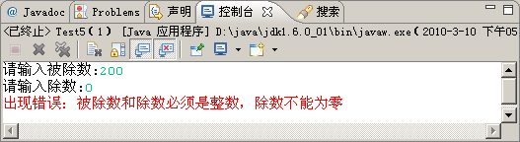
10.2 异常的处理方式
一、异常的就地捕获
public class Test5 {
public static void main(String[] args) {
try {
Scanner in = new Scanner(System.in);
System.out.print("请输入被除数:");
int num1 = in.nextInt();
System.out.print("请输入除数:");
int num2 = in.nextInt();
System.out.println(String.format("%d / %d = %d",
num1, num2, num1/ num2));
} catch (Exception e) {
System.err.println("出现错误：被除数和除数必须是整数，" + "除数不能为零");
System.exit(1); // finally语句块不执行的唯一情况
} finally {
System.out.println("感谢使用本程序！");
}
}
}
点击添加文本
点击添加文本
输入：200, 0
异常处理代码中执行System.exit(1)退出Java虚拟机。
点击添加文本
点击添加文本

Slide 48
10.2 异常的处理方式
一、异常的就地捕获
try-catch-finally总结
点击添加文本
try后不能既无catch也无finally，catch不能独立于try存在；
try里面不宜放置过多的内容，catch里面不能没有内容；
在 try/catch 后面添加 finally 块并非强制性要求，但并不意味着finally可有可无；
finally里面的代码最终一定会执行（除了JVM退出）；
try, catch, finally 块之间不能添加任何代码；
如果程序可能存在多个异常，需要多个catch进行捕获。
异常如果是同级关系，catch谁前谁后没有关系；
如果异常之间存在上下级关系，上级需要放在后面。
点击添加文本
点击添加文本
点击添加文本
Notes:
try-catch-finally本质上只是将异常从编译推迟到运行时
针对“编译时异常”，一定要考虑异常处理，使得程序通过编译，但运行时仍然可能出现异常。

Slide 49
10.2 异常的处理方式
结果如何？
一、异常的就地捕获
public class Foo{
public static void main(String[] args){
try{
return;
}
finally{
System.out.println("Finally");
}
}
}
点击添加文本
点击添加文本
点击添加文本
A．编译能通过，但运行时会出现一个例外。
B．程序正常运行，并输出 "Finally"。
C．程序正常运行，但不输出任何结果。
D．因为没有catch语句块，所以不能通过编译。
√
点击添加文本

Slide 50
10.2 异常的处理方式
结果如何？
一、异常的就地捕获
public void example( ){
try{
unsafe();
System.out.println("Test1");
}
catch(SafeException e){
System.out.println("Test 2");
}
finally{
System.out.println("Test 3");
}
System.out.println("Test 4");
}
点击添加文本
点击添加文本
点击添加文本
√
A．Test 1 B． Test 2
C．Test 3 D． Test 4
点击添加文本
√
√

Slide 51
10.2 异常的处理方式
二、向前抛出异常
复杂的软件可能由很多模块构成，模块之间存在着复杂的调用关系，当某个模块发生异常时，可以不在模块内处理异常，而将异常抛给这个模块的调用方。
异常代码生成对象，当异常对象匹配某种异常类型时，该异常对象就被抛出到调用者。
点击添加文本
点击添加文本
点击添加文本
点击添加文本

Slide 52
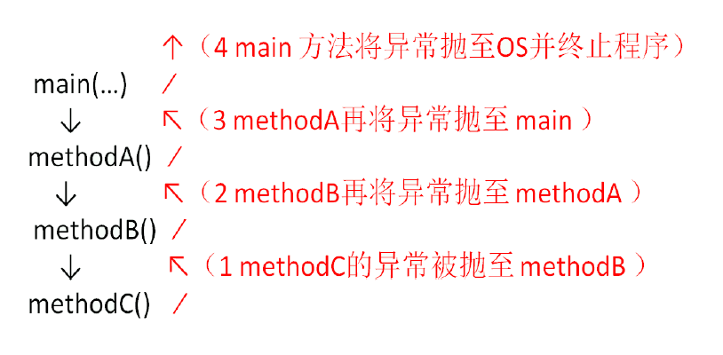
10.2 异常的处理方式
二、向前抛出异常
点击添加文本
点击添加文本
点击添加文本
点击添加文本

Slide 53
10.2 异常的处理方式
二、向前抛出异常
throws声明异常
点击添加文本
1. 通过throws声明某个方法可能抛出的各种异常。可以同时声明多个异常，之间由逗号隔开。
点击添加文本
[修饰符] 返回值类型 方法名 ([参数列表]) throws 异常类1[,异常类2,...]{
......
}
点击添加文本
public void fun() throws NullPointerException {
//该函数如出现NullPointerException，则向前抛出
}
点击添加文本

Slide 54
10.2 异常的处理方式
二、向前抛出异常
throws声明异常
点击添加文本
2. 如果想要抛出所有类型的异常，则直接通过throws Exception来实现。
点击添加文本
[修饰符] 返回值类型 方法名 ([参数列表]) throws Exception{
......
}
点击添加文本
public void fun() throws Exception {
//该函数如出现异常，则向前抛出
}
点击添加文本

Slide 55
10.2 异常的处理方式
二、向前抛出异常
throws声明异常
点击添加文本
3. 对于抛出的异常，调用者可以就地处理，也可以再通过thows继续抛出。
点击添加文本
/*声明异常*/
fun() throws Exception{ ... ... }
/*就地处理*/
try{
fun(); /*调用fun()*/
}
catch(Exception ex1){
/*处理异常*/
}
finally{ /*可选*/ }
点击添加文本
点击添加文本

Slide 56
10.2 异常的处理方式
二、向前抛出异常
package exception;
import javax.swing.JOptionPane;
public class Calc5 {
public static void calcArea() throws Exception{
String str = JOptionPane.showInputDialog(null, "请您输入半径");
double r = Double.parseDouble(str);
double area = Math.PI * r * r;
System.out.println("该圆面积是：" + area);
}
public static void main(String[] args) {
try{
calcArea();
}
catch(NumberFormatException ex){
System.out.println("格式错误");
}
catch(Exception ex){
System.out.println("转换不成功");
}
finally{ System.out.println("程序运行完毕");}
}
}
点击添加文本
该函数中如果出现异常，向前抛出。
点击添加文本
用try块将可能出现异常的代码包起来。
点击添加文本
处理异常。
点击添加文本

Slide 57
10.2 异常的处理方式
二、向前抛出异常
throws声明异常
点击添加文本
3. 对于抛出的异常，调用者可以就地处理，也可以再通过thows继续抛出。
点击添加文本
/*声明异常*/
fun() throws Exception{
... ...
}
/*继续抛出*/
callFun() throws Exception{
fun(); /*调用fun()*/
}
点击添加文本
点击添加文本

Slide 58
10.2 异常的处理方式
二、向前抛出异常
package exception;
import javax.swing.JOptionPane;
public class Calc6 {
public static void calcArea() throws Exception{
String str = JOptionPane.showInputDialog(null, "请您输入半径");
double r = Double.parseDouble(str);
double area = Math.PI * r * r;
System.out.println("该圆面积是：" + area);
}
public static void main(String[] args) throws Exception{
calcArea();
}
}
点击添加文本
该函数中如果出现异常，向前抛出。
点击添加文本
调用过程中发生异常，调用者继续向前抛出。
点击添加文本
点击添加文本

Slide 59
10.2 异常的处理方式
二、向前抛出异常
divide()方法未处理异常，而只是声明异常
public class Test7 {
public static void divide() throws Exception {
Scanner in = new Scanner(System.in);
System.out.print("请输入被除数:");
int num1 = in.nextInt();
System.out.print("请输入除数:");
int num2 = in.nextInt();
System.out.println(String.format("%d / %d = %d",
num1, num2, num1/ num2));
}
public static void main(String[] args) {
try {
divide();
} catch (Exception e) {
e.printStackTrace();
}
}
// public static void main(String[] args) throws Exception {
// divide();
// }
}
点击添加文本
点击添加文本
方式1：调用者通过try-catch捕获并处理异常
点击添加文本
方式2：调用者通过throws继续声明异常
点击添加文本

Slide 60
10.2 异常的处理方式
二、向前抛出异常
throw手动抛出异常
点击添加文本
1. 除了系统自动生成异常对象，还可以手动生成异常对象，并用throw语句抛出异常。
点击添加文本
/*生成异常对象*/
IOException e=new IOException();
/*抛出异常对象*/
throw e；
点击添加文本
点击添加文本

Slide 61
10.2 异常的处理方式
二、向前抛出异常
public class studentTest{
public static void main(String[] args){
Student s =new Student();
s.regist(-1001);
}
}
class Student{
int id;
public void regist(int id){
if (id>0){
this.id=id;
}
else{
System.out.println("input error");
throw new RuntimeException("Your input is error");
}
}
}
点击添加文本
点击添加文本
注意：
可以抛出的异常必须是
Throwable或其子类的实例！
throw new String("want to throw");
×
点击添加文本
点击添加文本
抛出一个RuntimeException对象。

Slide 62
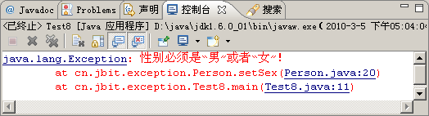
10.2 异常的处理方式
二、向前抛出异常
public class Person {
private String name = "";// 姓名
private int age = 0;// 年龄
private String sex = "男";// 性别
public void setSex(String sex) throws Exception {
if ("男".equals(sex) || "女".equals(sex))
this.sex = sex;
else {
throw new Exception("性别必须是“男”或者“女”！");
}
}
public void print() {
System.out.println(this.name + "（" + this.sex
+ "，" + this.age + "岁）");
}
}
public class Test8 {
public static void main(String[] args) {
Person person = new Person();
try {
person.setSex("Male");
person.print();
}
catch (Exception e) {
e.printStackTrace();
}
}
}
点击添加文本
捕获异常，或者抛出异常
点击添加文本
抛出Exception对象。
点击添加文本
点击添加文本

Slide 63
10.2 异常的处理方式
二、向前抛出异常
throw手动抛出异常
点击添加文本
2. 除了系统定义好的异常，用户还可以自己定义异常类型。
定义方法如下：
自定义异常类，继承RuntimeException或Exception
定义重载构造函数，其中构造函数初始化异常信息
点击添加文本
点击添加文本
点击添加文本

Slide 64
10.2 异常的处理方式
二、向前抛出异常
public class studentTest{
public static void main(String[] args){
Student s =new Student();
s.regist(-1001);
}
}
class Student{
int id;
public void regist(int id){
if (id>0){this.id=id;}
else{
System.out.println("input error");
throw new MyExecption("不能输入负数");
}
}
}
class MyExecption extends RuntimeException{
public MyExecption(){ }
public MyExecption(String msg){
super(msg);
}
}
点击添加文本
点击添加文本
抛出自定义异常对象。
点击添加文本
自定义一个继承了RuntimeException类的异常类，并重载构造函数。
点击添加文本

Slide 65
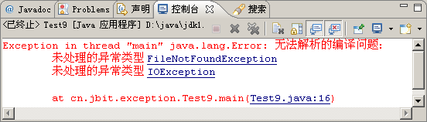
10.2 异常的处理方式
如何解决？
练习题-1
点击添加文本
public class Test9 {
public static void main(String[] args) {
FileInputStream fis = null;
// 创建指定文件的流。
fis = new FileInputStream(new File("accp.txt"));
// 关闭指定文件的流。
fis.close();
}
}
点击添加文本
点击添加文本
点击添加文本
两种异常均为Checked异常，必须进行处理！！

Slide 66
10.2 异常的处理方式
练习题-1
点击添加文本
public class Test10 {
public static void main(String[] args) {
FileInputStream fis = null;
try {
fis = new FileInputStream(new File("accp.txt"));
}
catch (FileNotFoundException e) {
System.err.println("无法找到指定文件！");
}
try {
fis.close();
}
catch (IOException e) {
System.err.println("关闭指定文件输入流时出现异常！");
}
}
}
点击添加文本
点击添加文本
点击添加文本

Slide 67
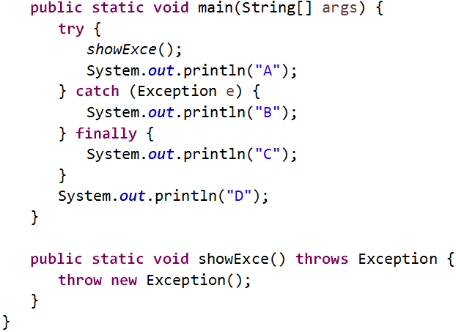
10.2 异常的处理方式
输出结果？
练习题-2
点击添加文本
点击添加文本
B
C
D
点击添加文本
点击添加文本

Slide 68
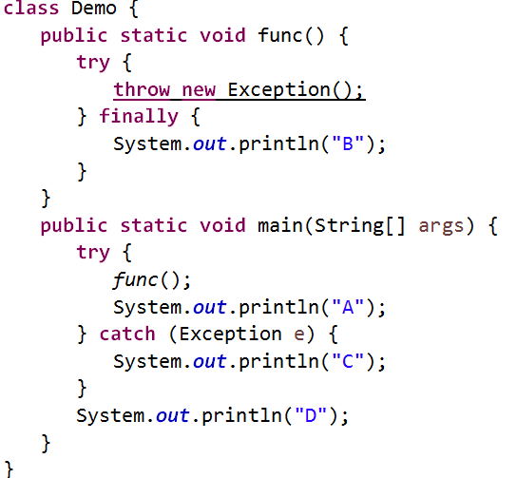
10.2 异常的处理方式
结果如何？
练习题-3
点击添加文本
点击添加文本
点击添加文本
报错！
修改：
func() 声明throws Exception
B
C
D
点击添加文本
Notes:
1.如果 throw 语句抛出的异常是 Checked 异常，则该 throw 语句要么处于 try 块里，显式捕获该异常，要么放在一个带 throws 声明抛出的方法中，即把该异常交给该方法的调用者处理；
2.如果 throw 语句抛出的异常是 Runtime 异常，则该语句无须放在 try 块里，也无须放在带 throws 声明抛出的方法中；程序既可以显式使用 try…catch来捕获并处理该异常，也可以完全不理会该异常，把该异常交给该方法调用者处理。

Slide 69
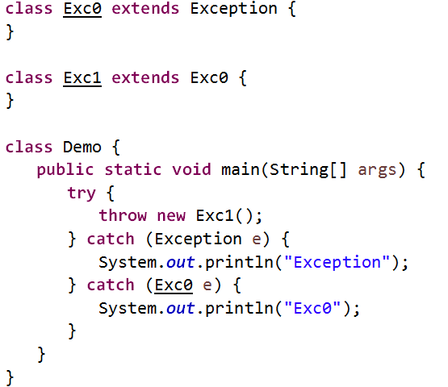
10.2 异常的处理方式
结果如何？
练习题-4
点击添加文本
多个catch时，父类的catch要放在下面!
点击添加文本
点击添加文本
点击添加文本

Slide 70
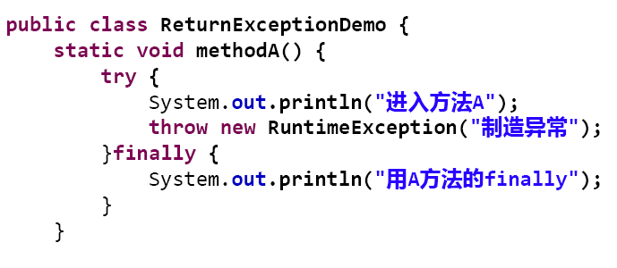
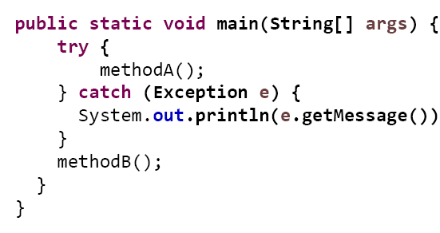
10.2 异常的处理方式
结果如何？
练习题-5
点击添加文本
点击添加文本
点击添加文本
进入方法A
用A方法的finally
制造异常
点击添加文本

Slide 71
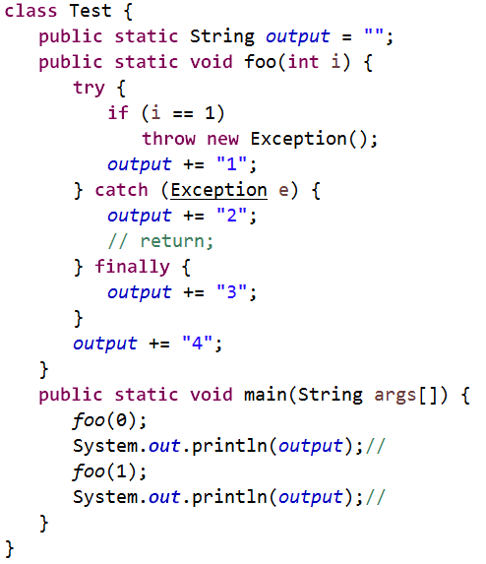
10.2 异常的处理方式
结果如何？
练习题-6
点击添加文本
点击添加文本
134
134234
点击添加文本
点击添加文本

Slide 72
谢 谢 ！

